Slide 1


Etude sur l’eau potable
Drinking water for all
Claudie Humbert – Data Analyst

Slide 2
Contexte
Dans le but de donner accès à l’eau potable à tous, DWFA a besoin de faire des demandes de financement auprès de bailleurs de fonds.
Pour convaincre ces bailleurs, nous devons présenter 3 domaines d’expertise :
La création de service
La modernisation de services déjà existants
Du consulting
Claudie Humbert – Data Analyst

Slide 3
Pré-traitement des données
Rajout des régions manquantes pour certains pays
Homogénéisation des noms des pays entre toutes les tables (exemple : Chine) et retraitement avec regroupement si besoin
Agrégation de données
Jointure entre les tables
Modification du type de données selon les variables
Claudie Humbert – Data Analyst

Slide 4
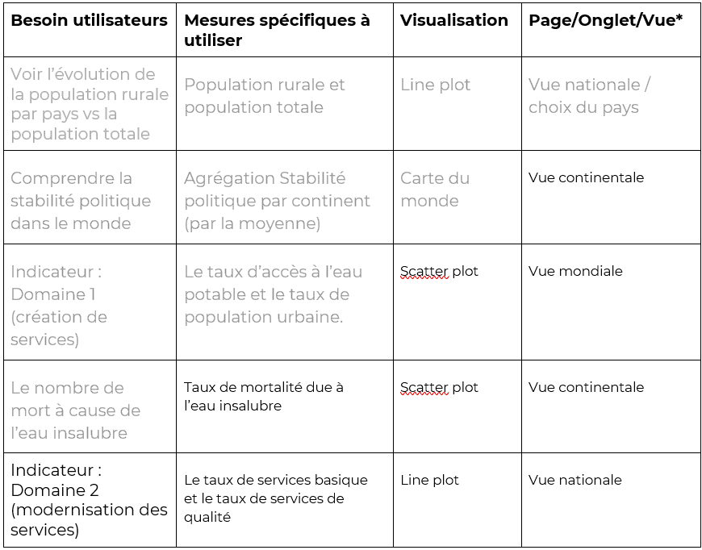
Blue-print
Claudie Humbert – Data Analyst

Slide 5
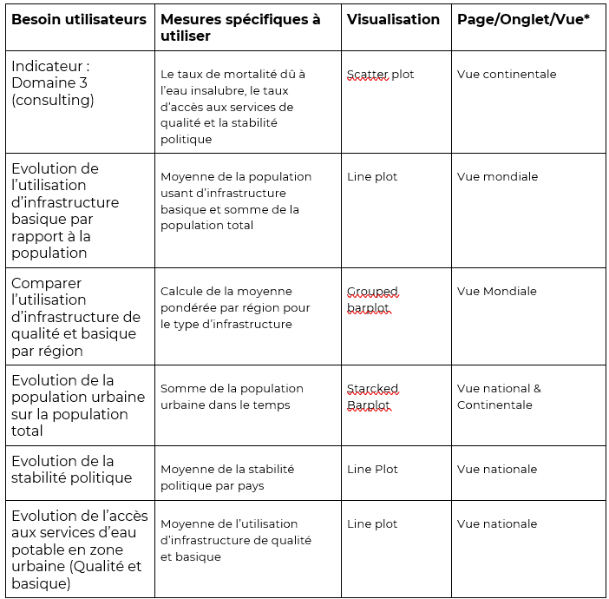
Blue-print
Claudie Humbert – Data Analyst

Slide 6
Justification Power-BI
Préparation des données plus complexe grâce à Power Query
Modèles relationnels entre plusieurs tables
Calculs avancés comme les moyennes pondérées
Plus facile pour une mise à jour des données / conserve les étapes du nettoyage
Intégration avec Excel
Plus faible coût pour l’ONG
Claudie Humbert – Data Analyst

